Slide 1
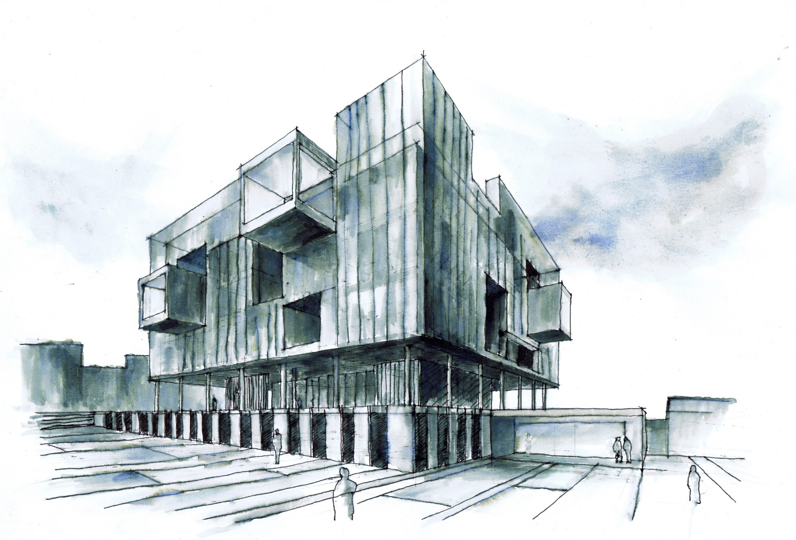
LÍNEA DE ESPECIALIZACIÓN TECNOLÓGICA
GESTION| MATERIALIZACION | SEMINARIO | TALLER

Slide 2
IDENTIFICACIÓN DE LA ASIGNATURA
ANTECEDENTES GENERALES
Nombre de la Asignatura: | Especialización II Gestión Ambiental IX |  |  | Plan Curricular: | AR02
Escuela: | Arquitectura |  |  | Facultad: | FAUP
Pre-Requisitos: | Licenciatura en arquitectura |  |  | Código: | 10009
Ubicación en Plan de Estudios: | Noveno Semestre |  | Ciclo Especialización
Carácter: | Semestral |  | Obligatorio
CARGA ACADÉMICA
Créditos: | 3 Créditos |  | 81 hrs. Cronológicas totales
Tiempo presencial: | 4 hrs. Académicas por semana | Equivalen a 3 hrs. Cronológicas por semana | 54 hrs cronológicas
Tiempo no presencial | hrs Nota: Las horas no presenciales corresponden al tiempo que el alumno dedica a actividades fueras de las programadas académicamente. Por ej. Desarrollo de proyectos, trabajos de investigación, lectura de textos, pesquisa bibliográfica, estudio para pruebas, etc. y en este programa debe garantizarse que no serán excedidas. |  | 27 hrs. Cronológicas no presenciales por semestre
Vigencia: | 2012-2014
EQUIPO DOCENTE
Identificación del equipo docente
Nombre | Antecedentes
ABSTRACT
La asignatura está dirigida a incorporar al alumno en aquellas materias que le permitan comprender la importancia de la gestión de proyectos desde la perspectiva ambiental, el contexto que nos rige, las variables involucradas y los sistemas establecidos para la concreción de proyectos, desde aquellos de carácter urbano hasta las soluciones a nivel de la vivienda.
Su objetivo es entregar un marco de comprensión desde la temática de la gestión estratégica como sustento para la actividad proyectual e investigativa en el área de especialización. Interesa establecer la noción del “proyecto de arquitectura”, como un proceso de producción social en el que intervienen múltiples variables que se condicionan mutuamente. Por otro lado, se busca visualizar la “ingeniería social de los proyectos”, vinculadas a discursos que cualifican y valoran las diferentes estrategias de producción de proyectos.
OBJETIVO HABILITANTE
Formular en los ámbitos conceptuales, procedimentales y actitudinales, proyectos de gestión cultural, desde la particularidad del inmueble sustentable.
ESPECIALIZACIÓN II
GESTIÓN AMBIENTAL

Slide 3
CONTENIDOS
UNIDAD 1 CONCEPTOS Y LEGISLACIÓN. UNIDAD 2 GESTIÓN AMBIENTAL URBANA. UNIDAD 3 SUSTENTABILIDAD EN LA ARQUITECTURA. UNIDAD 4 SISTEMAS DE CERTIFICACIÓN Y EVALUACIÓN AMBIENTAL. UNIDAD 5 LA GESTIÓN AMBIENTAL DESDE LA PERSPECTIVA TECNOLÓGICA. UNIDAD 6 TRABAJO FINAL.
FORMULACIÓN DE EJERCICIO DE SALIDA
CICLO | COMPETENCIAS | NIVEL
INICIAL | 4.3.1 Identificar problemáticas estratégicas para el desarrollo de la dimensión tecnológico ambiental de la arquitectura. | N1E
INTERMEDIO
AVANZADO | 4.3.4 Formular y desarrollar estrategias de gestión ambiental sostenible para la producción de proyectos arquitectónicos. | N1E
ESPECIALIZACION
IMAGEN O DOCUMENTO DE PROYECTO
EJERCICIO DE SALIDA
TRABAJO FINAL

Slide 4
LECTURA CRÍTICA ESTUDIANTE RESPECTO DE LA UNIDAD
REGISTRO DEL ESTUDIANTE SOBRE OBSERVACIONES DOCENTE
IMAGEN O DOCUMENTO PRINCIPAL
IMAGEN O DOCUMENTO SECUNDARIO
IMAGEN O DOCUMENTO SECUNDARIO

Slide 5
DIMENSIONES A EVALUAR
Enfoques teóricos de economía ecológica y ambiental. Escenarios sociales prospectivos. Modelos de desarrollo. Diagnóstico ambiental. Sistemas de gestión ambiental.
NOTA ULTIMA UNIDAD
PROMEDIO FINAL
IMAGEN O DOCUMENTO SIGNIFICATIVO

Slide 6
IDENTIFICACIÓN DE LA ASIGNATURA
ANTECEDENTES GENERALES
Nombre de la Asignatura: | Especialización IV Gestión Ambiental |  |  | Plan Curricular: | AR02
Escuela: | Arquitectura |  |  | Facultad: | FAUP
Pre-Requisitos: | Especialización II Gestión Ambiental |  |  | Código:
Ubicación en Plan de Estudios: | Décimo Semestre |  | Ciclo Especialización
Carácter: | Semestral |  | Obligatorio
CARGA ACADÉMICA
Créditos: | 3 Créditos |  | 81 hrs. Cronológicas totales
Tiempo presencial: | 4 hrs. Académicas por semana | Equivalen a 3 hrs. Cronológicas por semana | 54 hrs cronológicas
Tiempo no presencial | hrs Nota: Las horas no presenciales corresponden al tiempo que el alumno dedica a actividades fueras de las programadas académicamente. Por ej. Desarrollo de proyectos, trabajos de investigación, lectura de textos, pesquisa bibliográfica, estudio para pruebas, etc. y en este programa debe garantizarse que no serán excedidas. |  | 27 hrs. Cronológicas no presenciales por semestre
Vigencia: | 2012-2014
EQUIPO DOCENTE
Identificación del equipo docente
Nombre | Antecedentes
ABSTRACT
Postula un mayor grado de autonomía de los estudiantes, ejercitando el auto aprendizaje guiado, centrado en revisar ampliar y ejercitar los Conocimientos de Sustentabilidad Ambiental arquitectónica y de las acciones estratégicas de su gestión, orientados al logro de la materialización de los proyectos, tanto física, como social. Finalmente los estudiantes ejercitarán integrando su aprendizaje al proyecto del Taller X.
Asignatura dirigida a incorporar al alumno en aquellas materias que le permitan comprender la importancia de la gestión de proyectos desde la perspectiva ambiental, el contexto que nos rige, las variables involucradas y los sistemas establecidos para la concreción de proyectos, desde aquellos de carácter urbano hasta las soluciones a nivel de la vivienda.
Su objetivo es entregar un marco de comprensión desde la temática de la gestión estratégica como sustento para la actividad proyectual e investigativa en el área de especialización. Interesa establecer la noción del “proyecto de arquitectura”, como un proceso de producción social en el que intervienen múltiples variables que se condicionan mutuamente. Por otro lado, se busca visualizar la “ingeniería social de los proyectos”, vinculadas a discursos que cualifican y valoran las diferentes estrategias de producción de proyectos.
OBJETIVO HABILITANTE
Formular en los ámbitos conceptuales, procedimentales y actitudinales, proyectos de gestión cultural, desde la particularidad del inmueble sustentable.
ESPECIALIZACIÓN IV
GESTIÓN AMBIENTAL

Slide 7
CONTENIDOS
UNIDAD 1 GESTION AVANZADA EN SUSTENTABILIDAD AMBIENTAL Y SU EVOLUCION : ESTADO DEL ARTE. UNIDAD 2 ESTUDIO DE CASOS. UNIDAD 3 FORMULACIÓN Y DESARROLLO DEL PLAN DE GESTION DE DISEÑO ARQUITECTÓNICO SOSTENIBLE. Procesa y ejercita técnicas y/o conocimientos adquiridos, elaborando propuesta de Plan de Gestión.
FORMULACIÓN DE EJERCICIO DE SALIDA
CICLO | COMPETENCIAS | NIVEL
INICIAL | 4.3.1 Identificar problemáticas estratégicas para el desarrollo de la dimensión tecnológico ambiental de la arquitectura. | N2E
INTERMEDIO
AVANZADO | 4.3.4 Formular y desarrollar estrategias de gestión ambiental sostenible para la producción de proyectos arquitectónicos. | N2E
ESPECIALIZACION
IMAGEN DE PROYECTO
EJERCICIO DE SALIDA
FORMULACIÓN Y DESARROLLO DEL PLAN DE GESTIÓN DE DISEÑO ARQUITECTÓNICO SOSTENIBLE

Slide 8
LECTURA CRÍTICA ESTUDIANTE RESPECTO DE LA UNIDAD
REGISTRO DEL ESTUDIANTE SOBRE OBSERVACIONES DOCENTE
IMAGEN O DOCUMENTO PRINCIPAL
IMAGEN O DOCUMENTO SECUNDARIO
IMAGEN O DOCUMENTO SECUNDARIO

Slide 9
DIMENSIONES A EVALUAR
Normas y reglamentación. Procedimientos de medición y calculo ambiental. Indicadores de sostenibilidad. Análisis de resultados. Comunicación de resultados.
NOTA ULTIMA UNIDAD
PROMEDIO FINAL
IMAGEN O DOCUMENTO SIGNIFICATIVO

